Slide 1
Презентація на тему: Еволюція систем органів
Презентацію підготував:
учень 11-Б класу
Круковський Ярослав

Slide 2
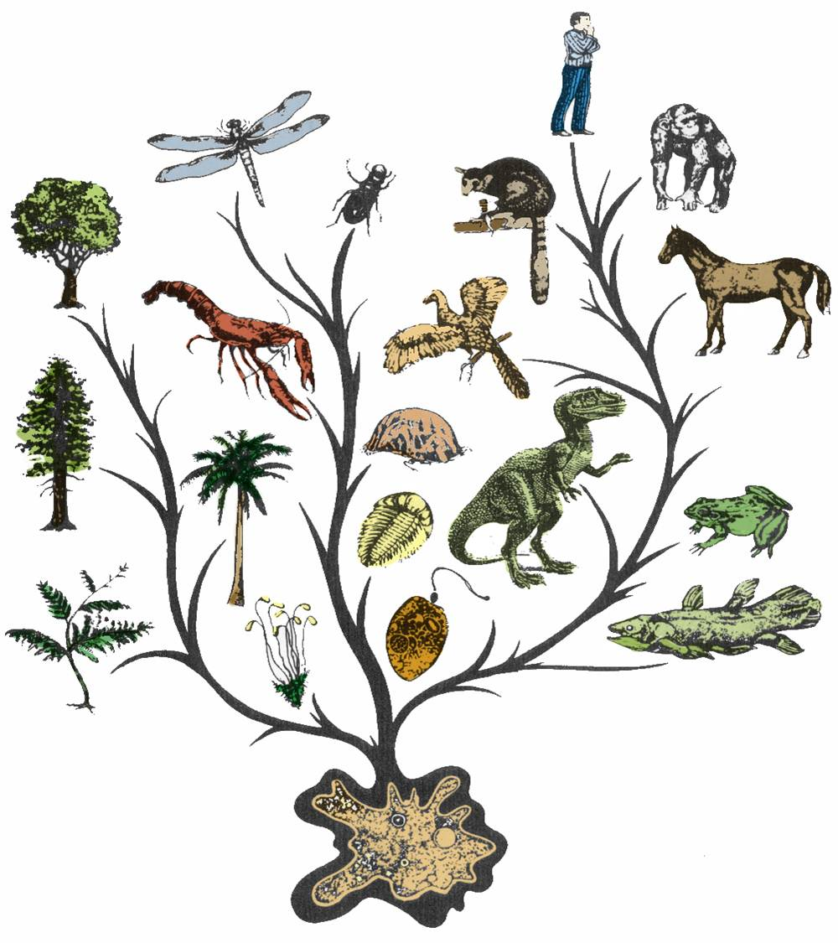
Значення еволюції систем органів
В наш час вже ні для кого не є секретом процес еволюції органічного світу, зародження життя на землі від «первинного бульйону» до сучасного розвитку виду Homo sapiens.
Відслідковуючи розвиток систем органів різних типів тварин, можна зробити висновок про зміни умов навколишнього середовища і підтвердити гіпотезу вчених про те, що найбільш прогресивним видом є той, чия будова є найбільш пристосованою до даних умов середовища.

Slide 4
Еволюція головного мозку у хребетних тварин
Класи наземних хребетних,представлених на слайді:
А – Риби;
Б – Земноводні;
В – Плазуни;
Г – Птахи;
Д - Нижчі ссавці;
Е - Вищі ссавці.
Відділи мозку:
1 - довгастий мозок;
2 - мозочок;
3 - середній мозок;
4 - передній мозок.

Slide 12
Будова дихальної системи птахів

Slide 14
Висновок
В даній презентації була розглянута будова найбільш важливих систем органів тварин (нервової та окремо-будова головного мозку хребетних, кровоносної, видільної систем, дихальної системи, будова органів зору та слуху) та їх еволюція. Нескладно помітити, що будова тих чи інших систем залежить, в першу чергу, від умов існування даного класу тварин, тобто еволюція систем органів тварин є наочним прикладом адаптацій організмів до змін умов навколишнього середовища.

